Slide 1
Экологические компоненты экосистем
Выполнил: Баинбетова В.В.
Проверил: Спирина С.С.
2018

Slide 2
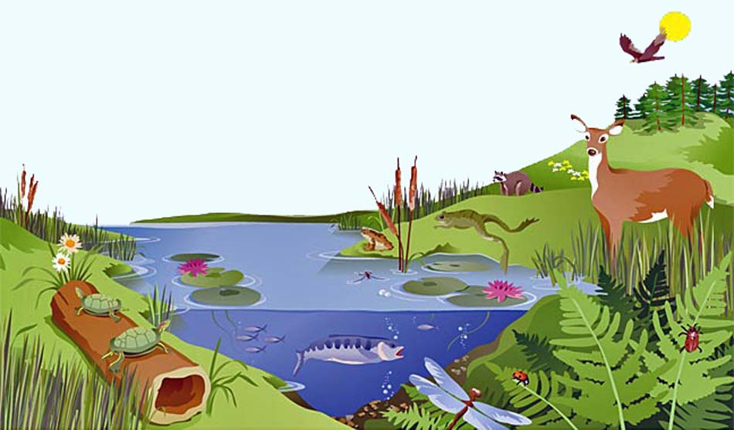
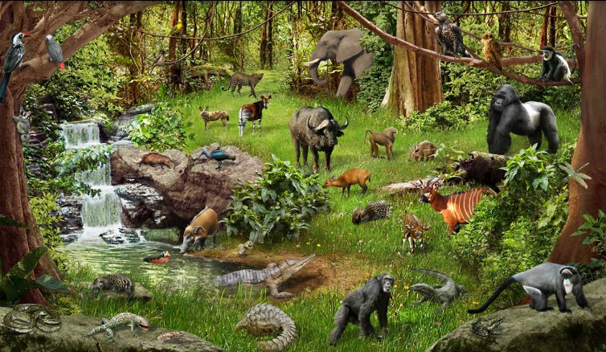
Экосистема
Экосистема, или экологическая система - биологическая система (биогеоценоз), состоящая из сообщества живых организмов (биоценоз), среды их обитания (биотоп), системы связей, осуществляющей обмен веществом и энергией между ними.

Slide 3
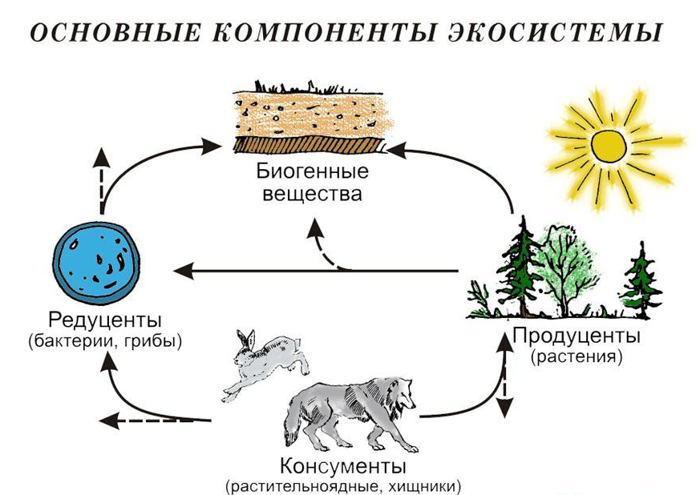

Slide 4
Основные компоненты экосистемы
С точки зрения структуры в экосистеме выделяют:
1. Климатический режим, определяющий температуру, влажность, режим освещения и прочие физические характеристики среды;
2. Неорганические вещества, включающиеся в круговорот;
3. Органические соединения, которые связывают биотическую и абиотическую части в круговороте вещества и энергии;
4. Продуценты - организмы, создающие первичную продукцию;
5. Макроконсументы, или фаготрофы, - гетеротрофы, поедающие другие организмы или крупные частицы органического вещества;
6. Микроконсументы (сапротрофы) - гетеротрофы, в основном грибы и бактерии, которые разрушают мёртвое органическое вещество, минерализуя его, тем самым возвращая в круговорот.

Slide 5
Основные компоненты экосистемы
С точки зрения функционирования экосистемы выделяют следующие функциональные блоки организмов (помимо автотрофов):
1. биофаги — организмы, поедающие других живых организмов,
2. сапрофаги — организмы, поедающие мёртвое органическое вещество.

Slide 6
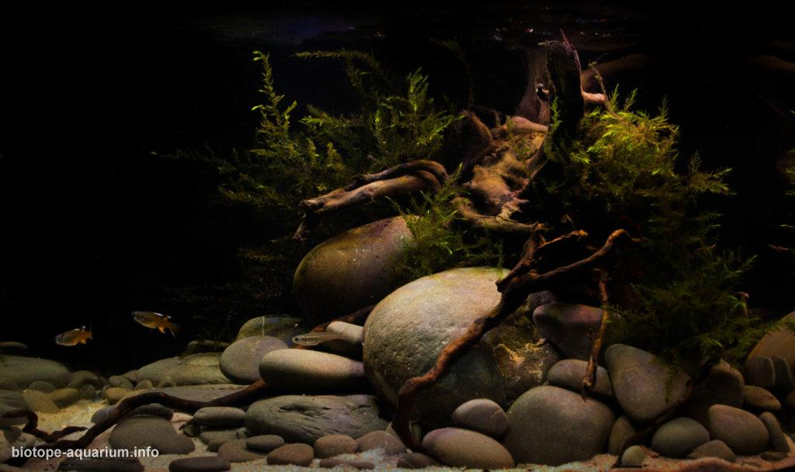
Биотоп
Биотоп — преобразованный биотой экотоп или, более точно, участок территории, однородный по условиям жизни для определённых видов растений или животных, или же для формирования определённого биоценоза.

Slide 7
Биоценоз
Биоценоз — исторически сложившаяся совокупность растений, животных, микроорганизмов, населяющих участок суши или водоёма (биотоп). Основная единица биоценоза - консорция, так как любые организмы в той или иной степени связаны с автотрофами и образуют сложную систему консортов различного порядка, причём это сеть является консортом всё большего порядка и может косвенно зависеть от всё большего числа детерминантов консорций.

Slide 8
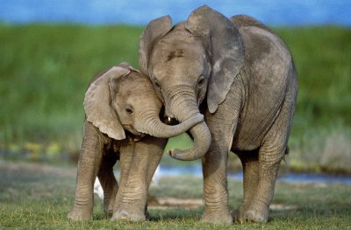
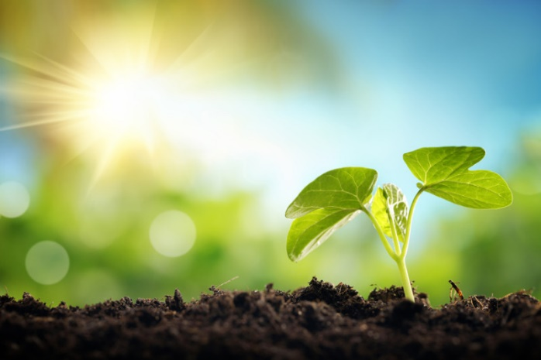
Экосистема
Биотоп и биоценоз вместе формируют биогеоценоз/экосистему.
Экосистемы состоят из множества биотических и абиотических компонентов, функционирующих во взаимосвязи. Наиболее важными компонентами являются: почвы, атмосфера, излучение от солнца, вода и живые организмы.

